Slide 1
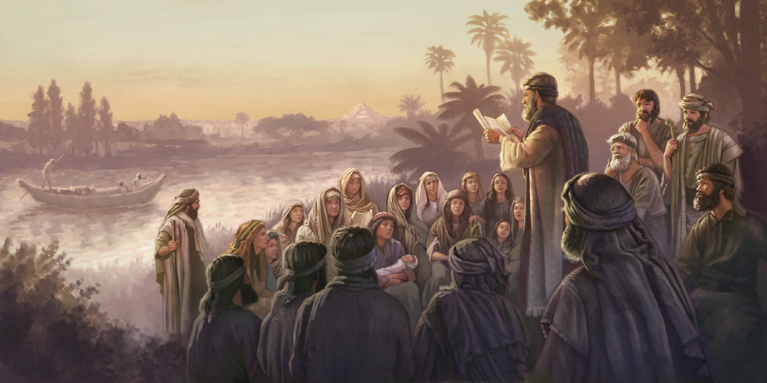

Slide 2
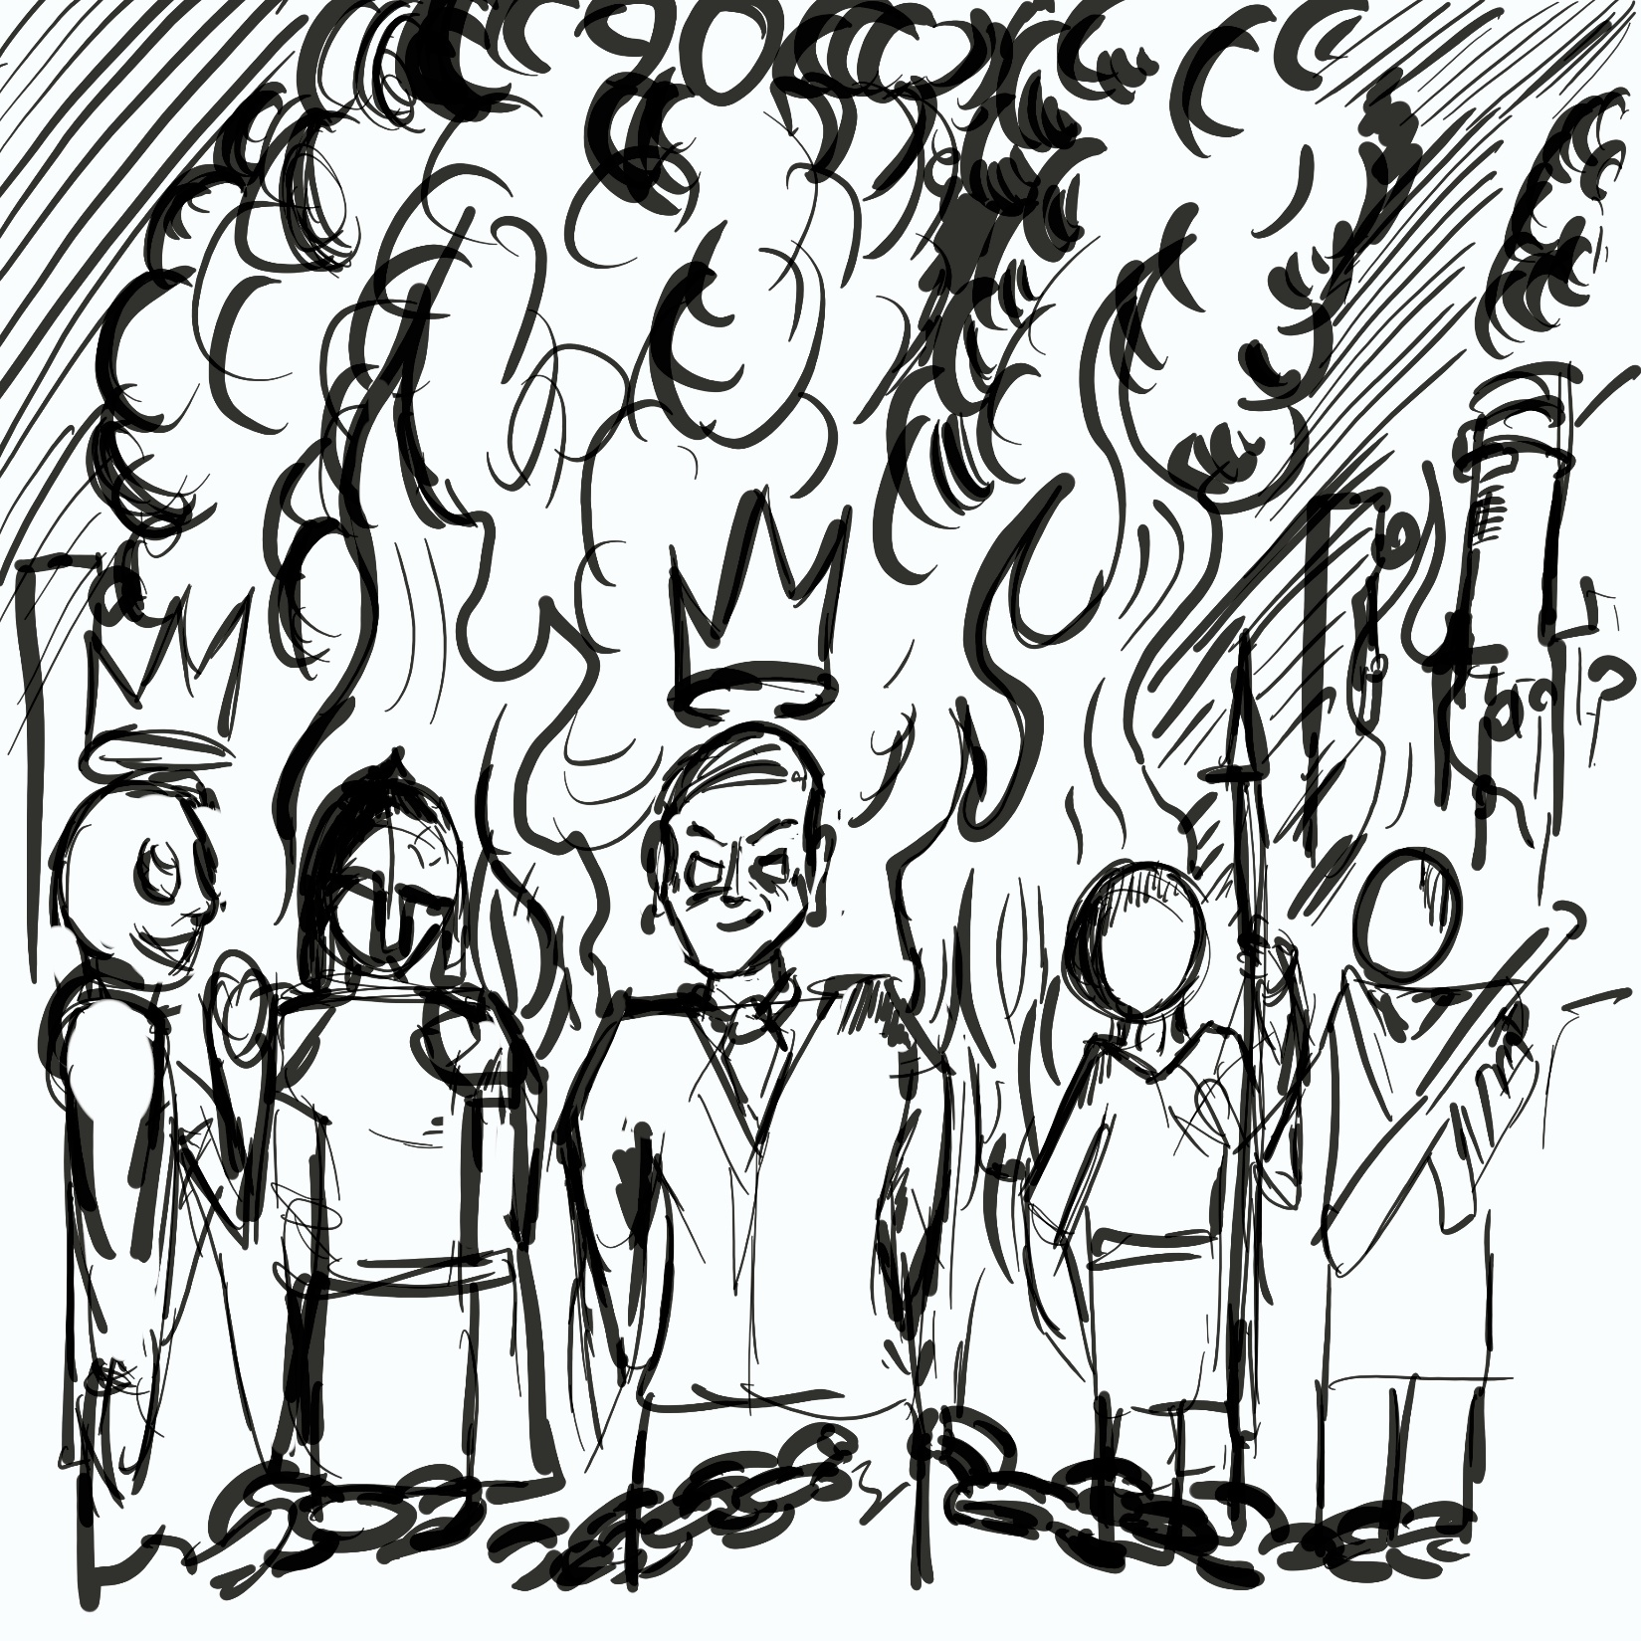
1 Pourquoi tant d'effervescence parmi les nations ? Et pourquoi donc trament-elles tous ces complots inutiles ? 2 Pourquoi les rois de la terre se sont-ils tous soulevés et les grands conspirent-ils contre Dieu et contre l'homme qui a reçu son onction ? 3 Ils s'écrient ensemble : « Faisons sauter tous leurs liens et jetons au loin leurs chaînes ! »

Slide 3
4 Mais il rit, celui qui siège sur son trône dans les cieux. Le Seigneur se moque d'eux

Slide 4
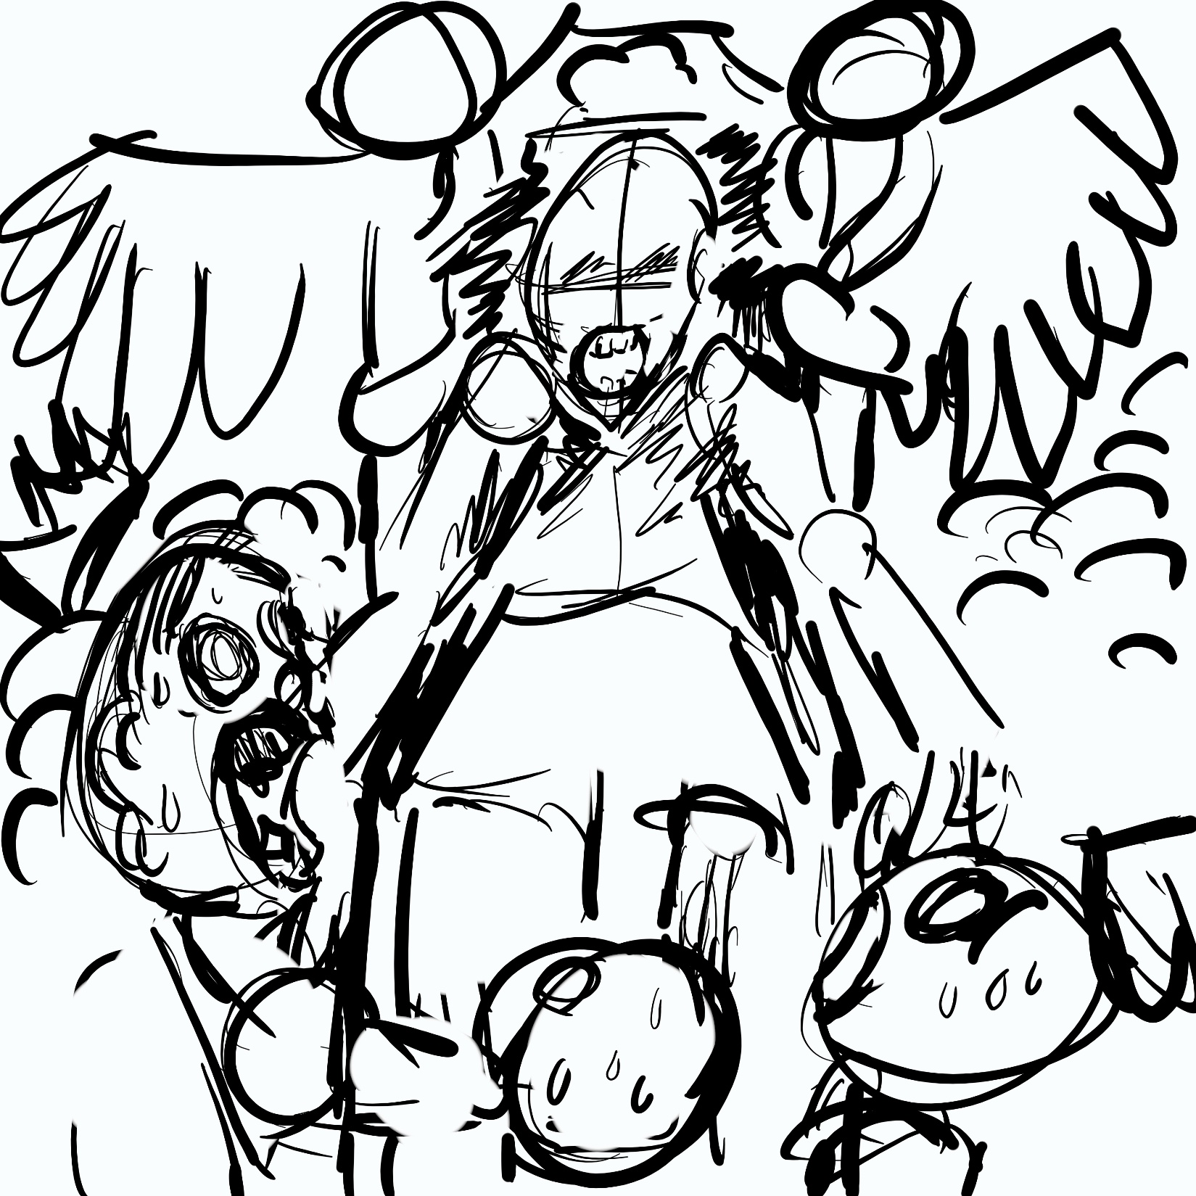
5 et, dans sa colère, il les frappe d'épouvante en leur tenant ce discours :

Slide 5
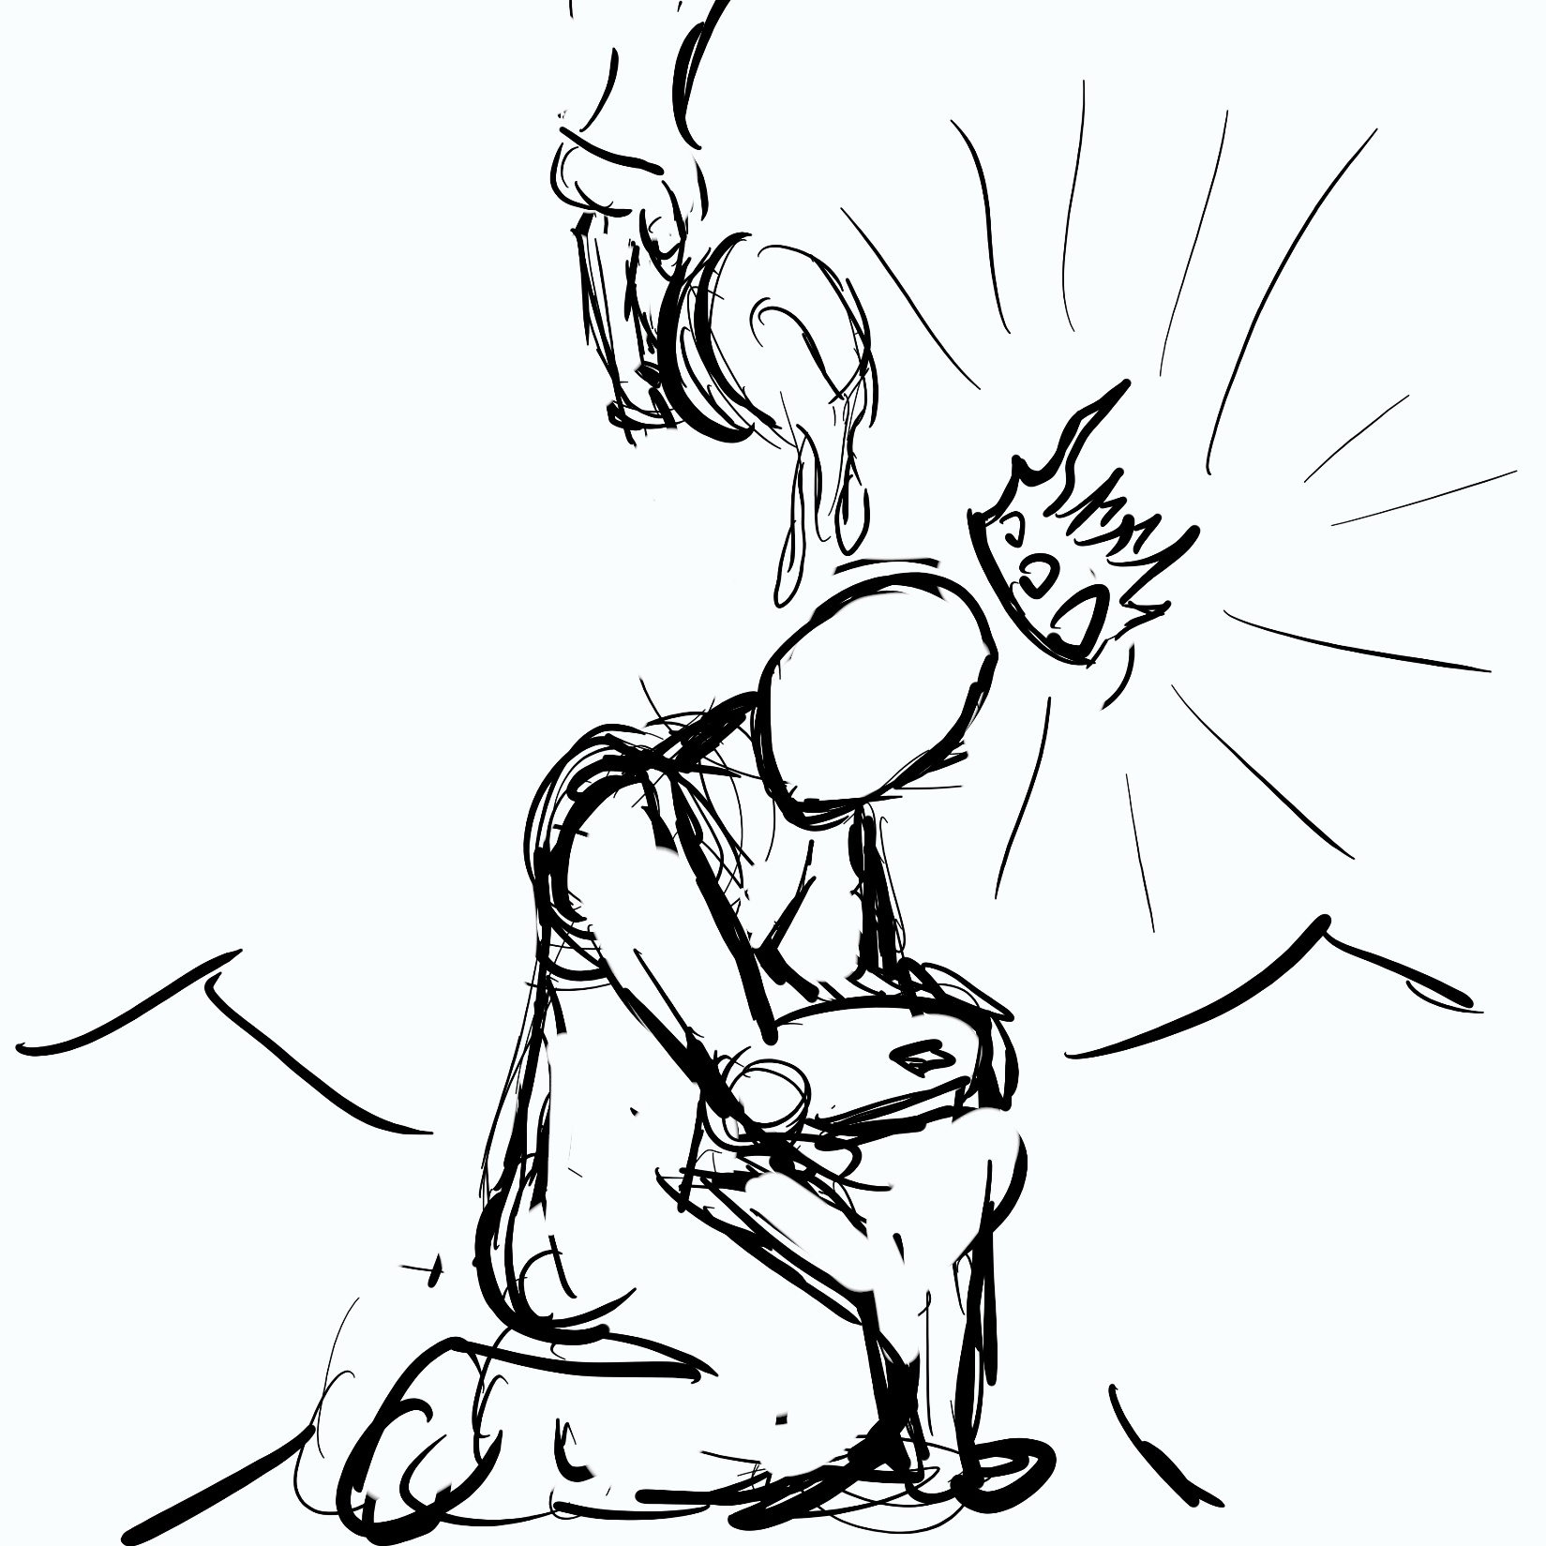
6 « Moi, j'ai établi mon Roi par l'onction sur Sion, ma montagne sainte. »

Slide 6
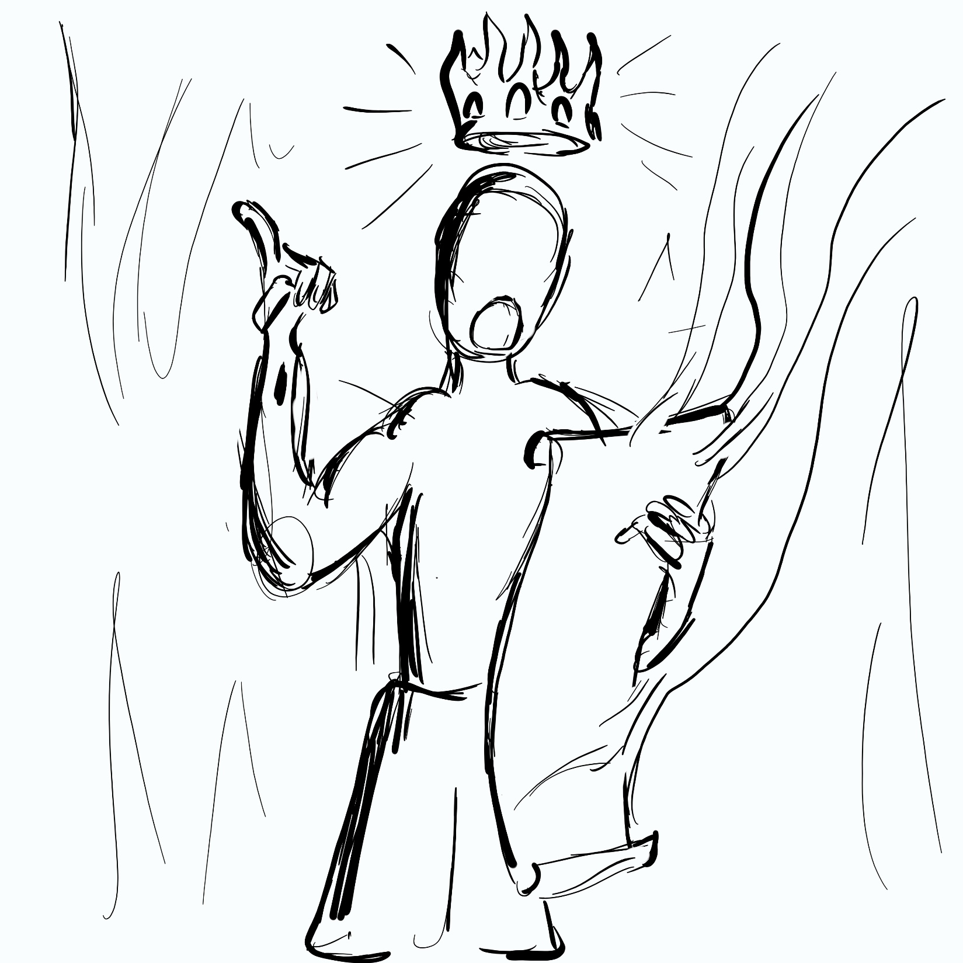
7 Je publierai le décret qu'a promulgué l'Eternel. Il m'a dit : « Tu es mon Fils ; aujourd'hui, je fais de toi mon enfant. 8 Demande-moi : Que veux-tu ? Je te donne en patrimoine tous les peuples de la terre ; et le monde, jusqu'en ses confins lointains, sera ta propriété.

Slide 7
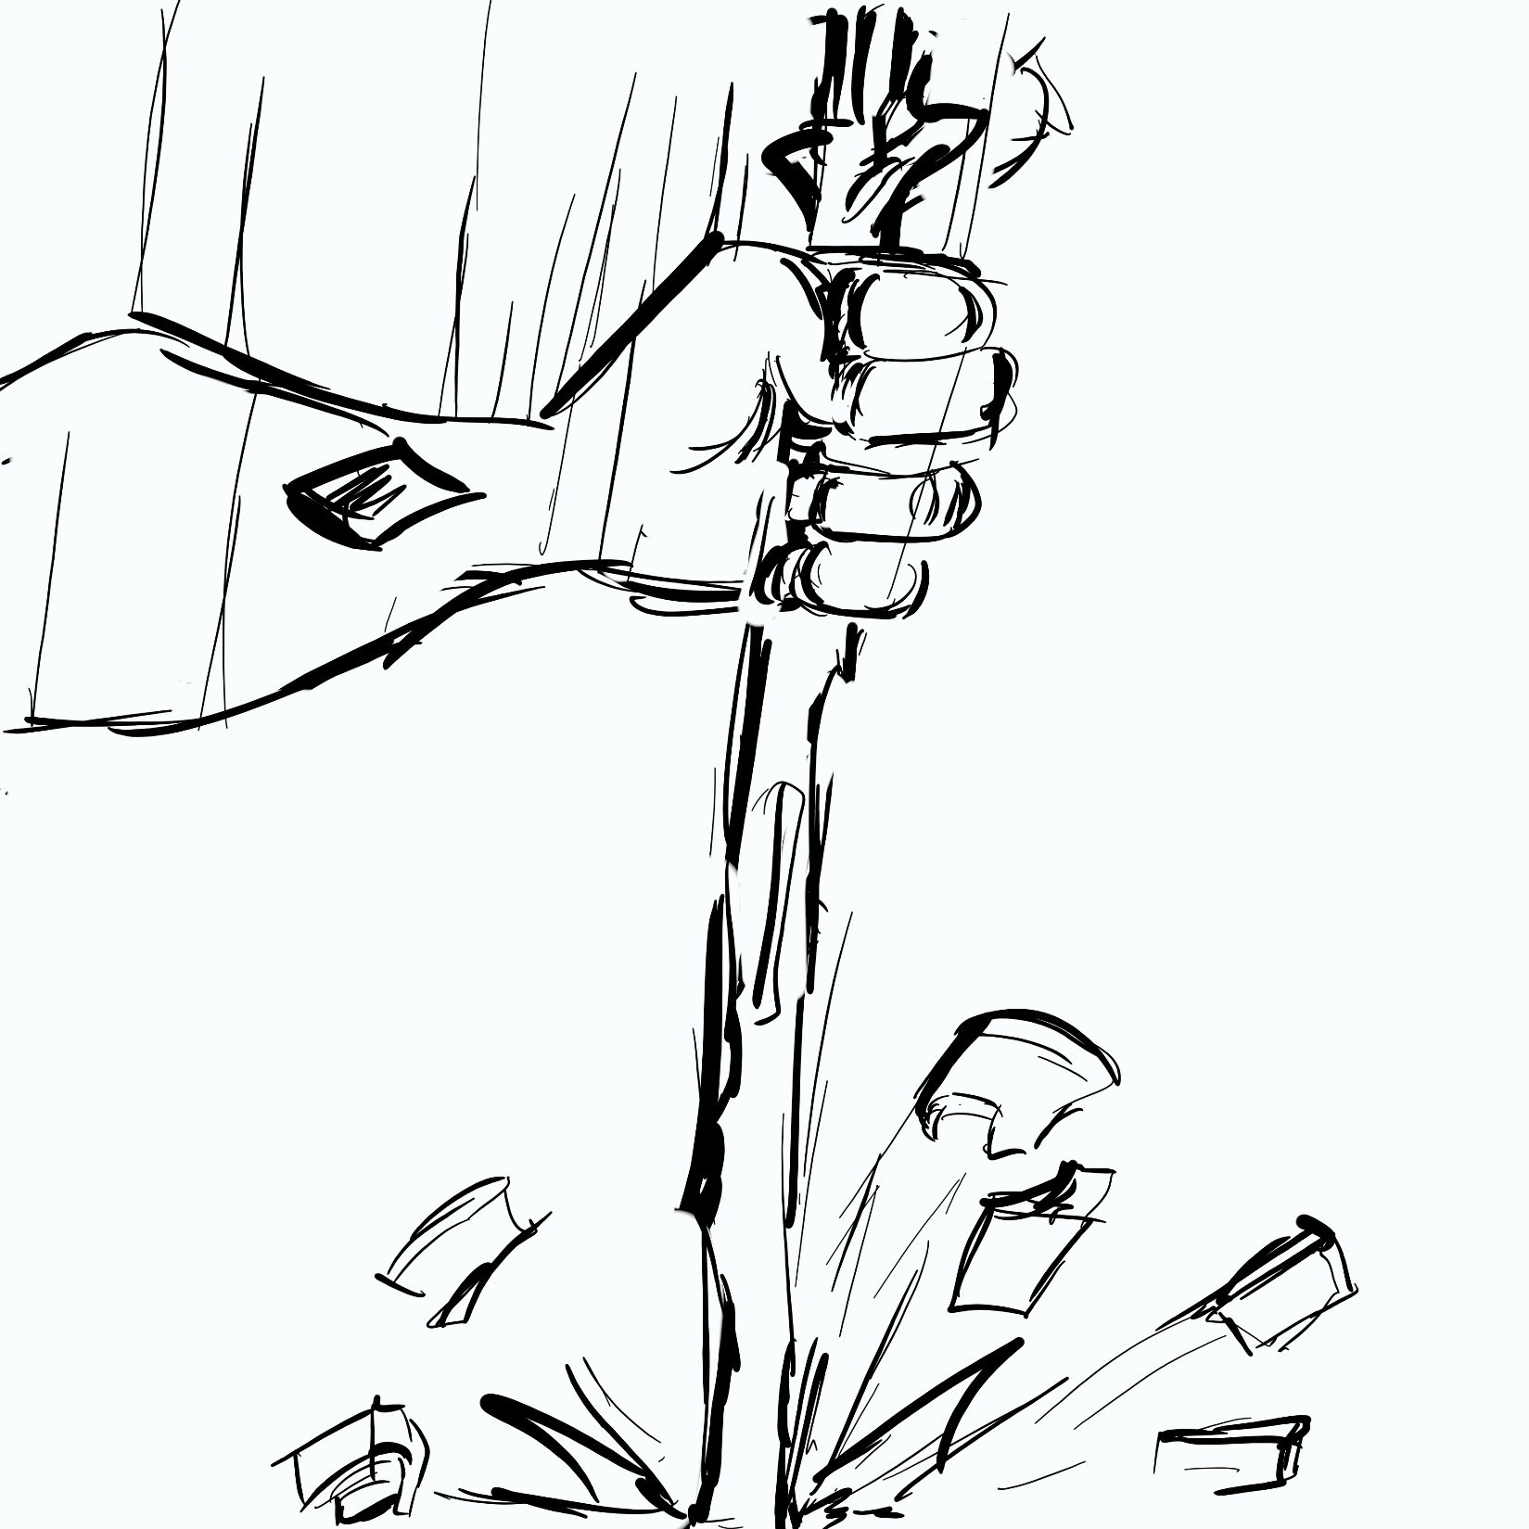
9 Avec un sceptre de fer, tu les soumettras ; comme des vases d'argile, tu les briseras. »

Slide 8
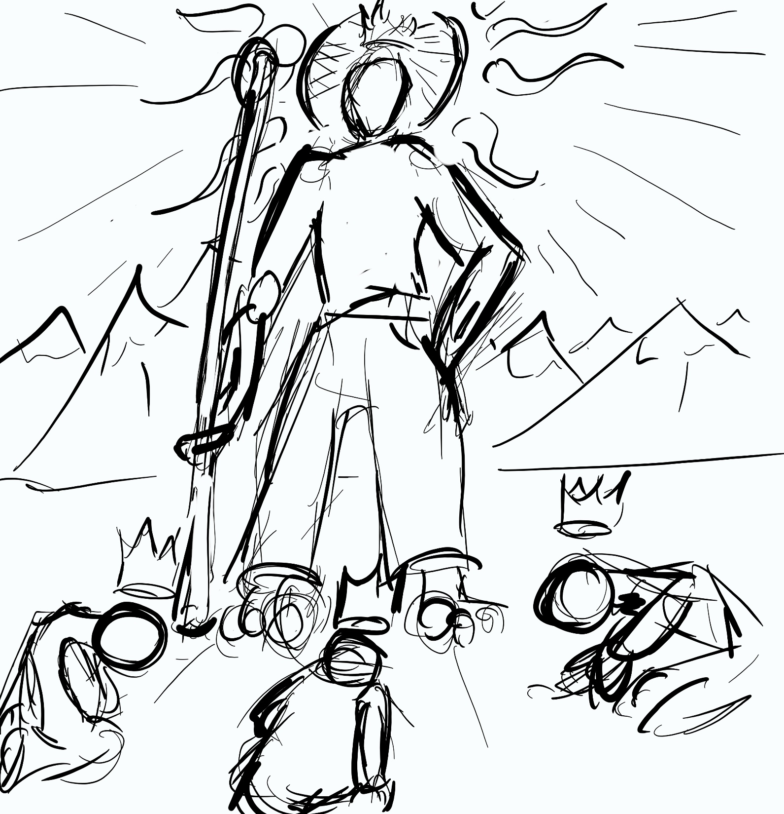
10 C'est pourquoi, rois de la terre, montrez-vous intelligents, vous qui gouvernez le monde, laissez-vous donc avertir !

Slide 9
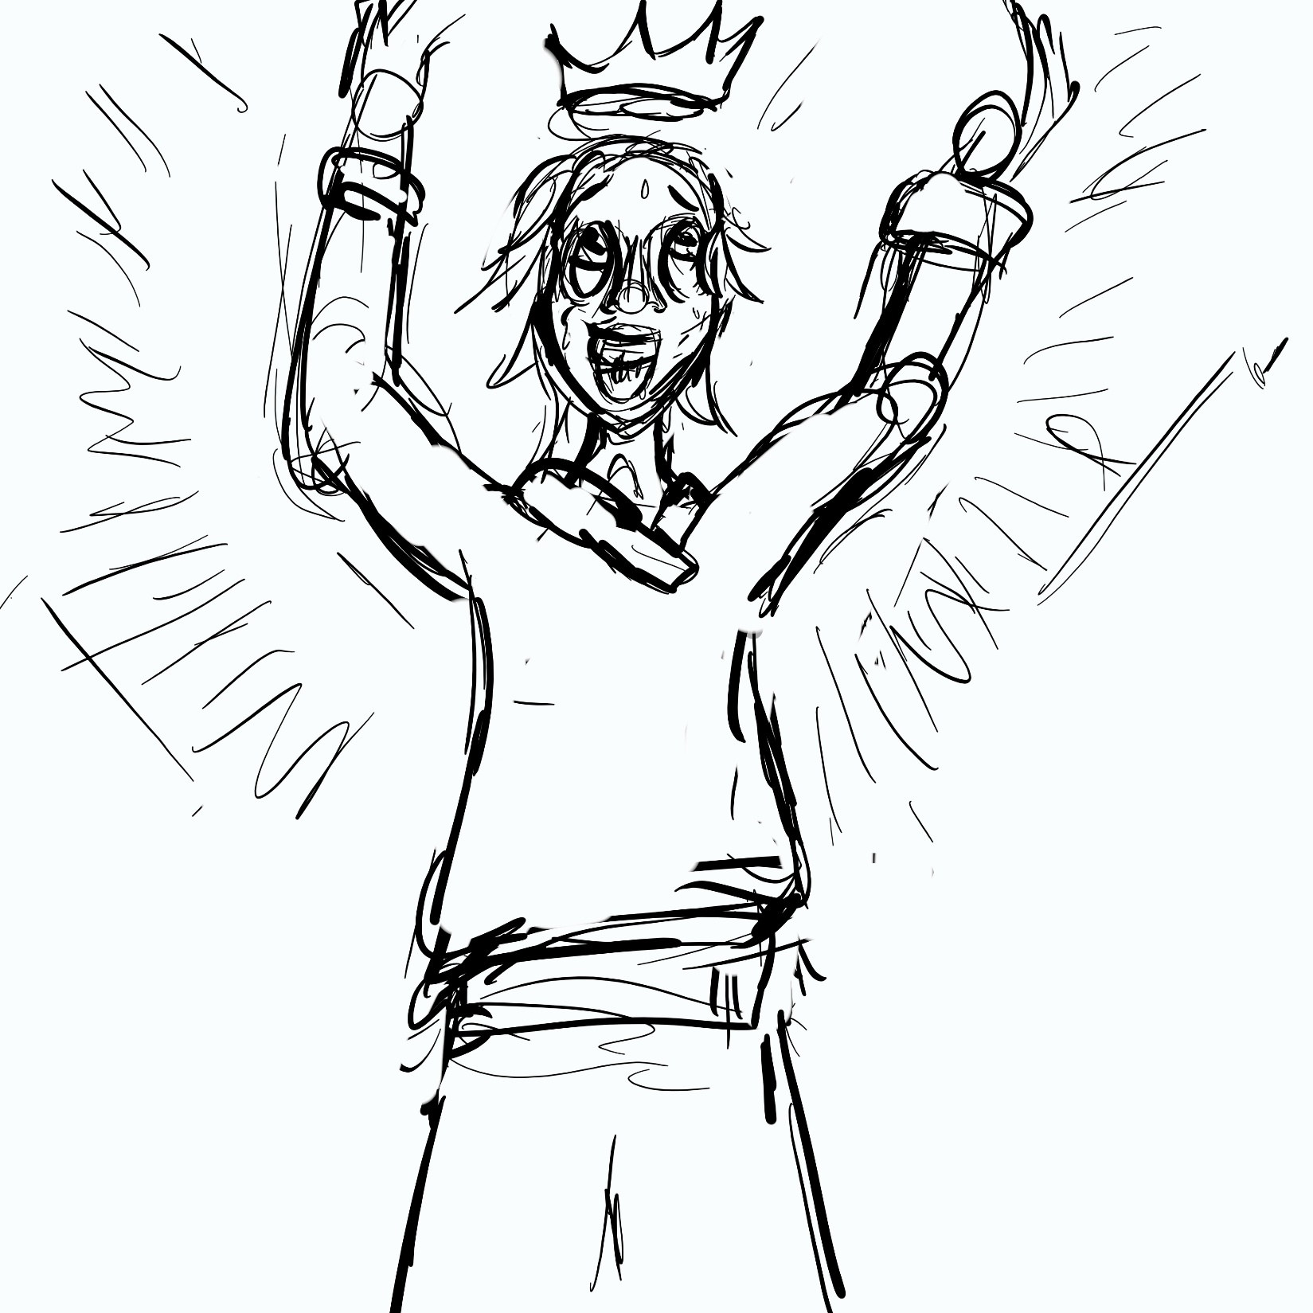
11 Dans la crainte, servez l'Eternel ! Et, tout en tremblant, exultez de joie !

Slide 10
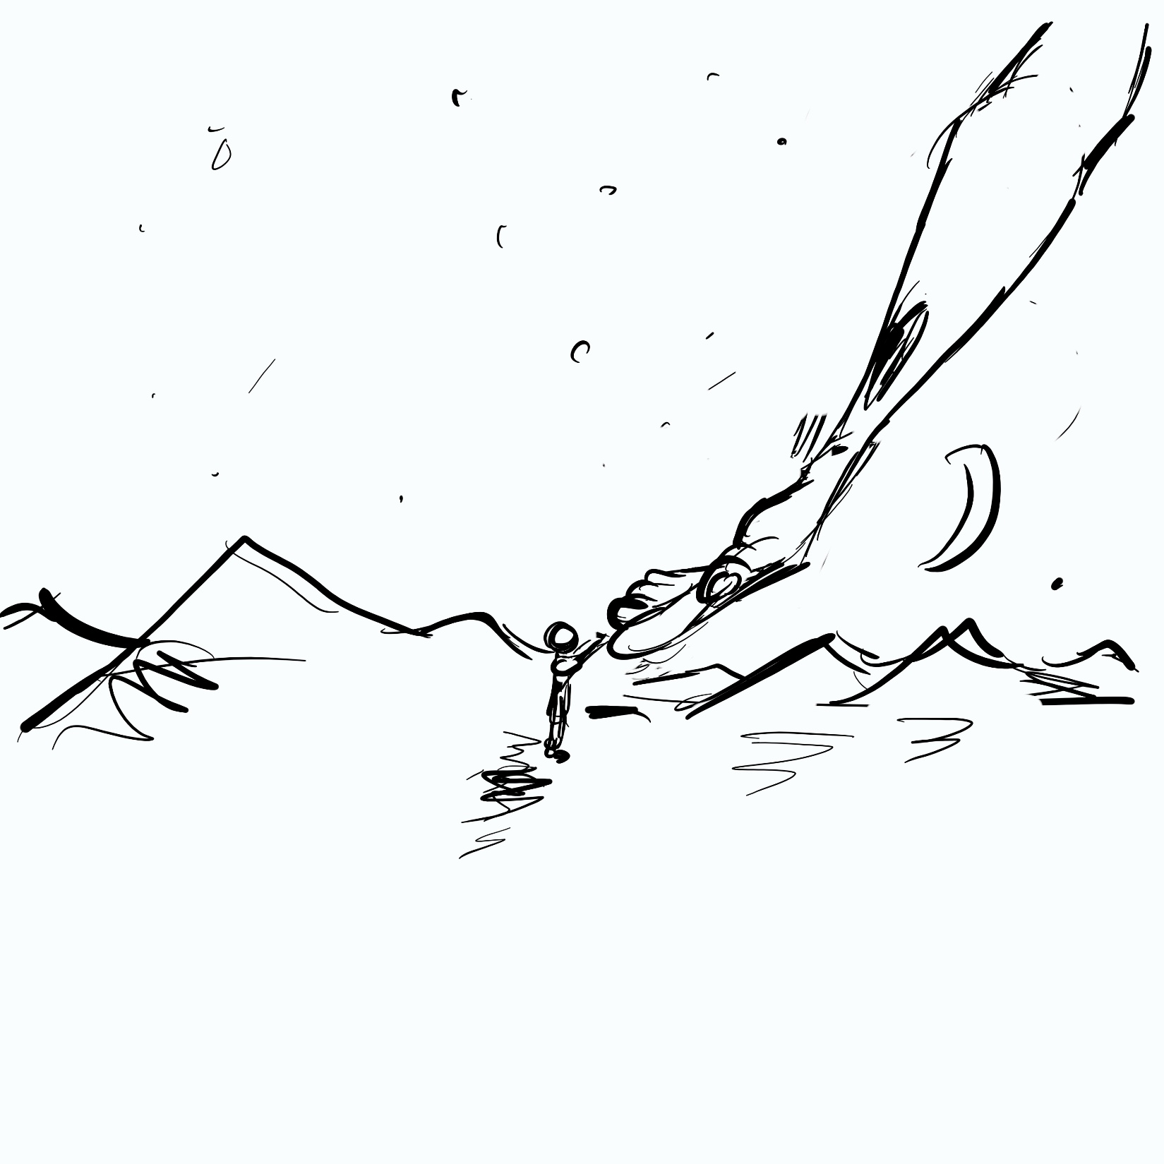
12 Au Fils, rendez votre hommage, pour éviter qu'il s'irrite et que vous périssiez tous dans la voie que vous suivez. En un instant, sa colère contre vous peut s'enflammer. Oui, heureux sont tous les hommes qui, en lui, cherchent refuge !

Slide 11
I) Hommes corrompus et rebelles

Slide 12
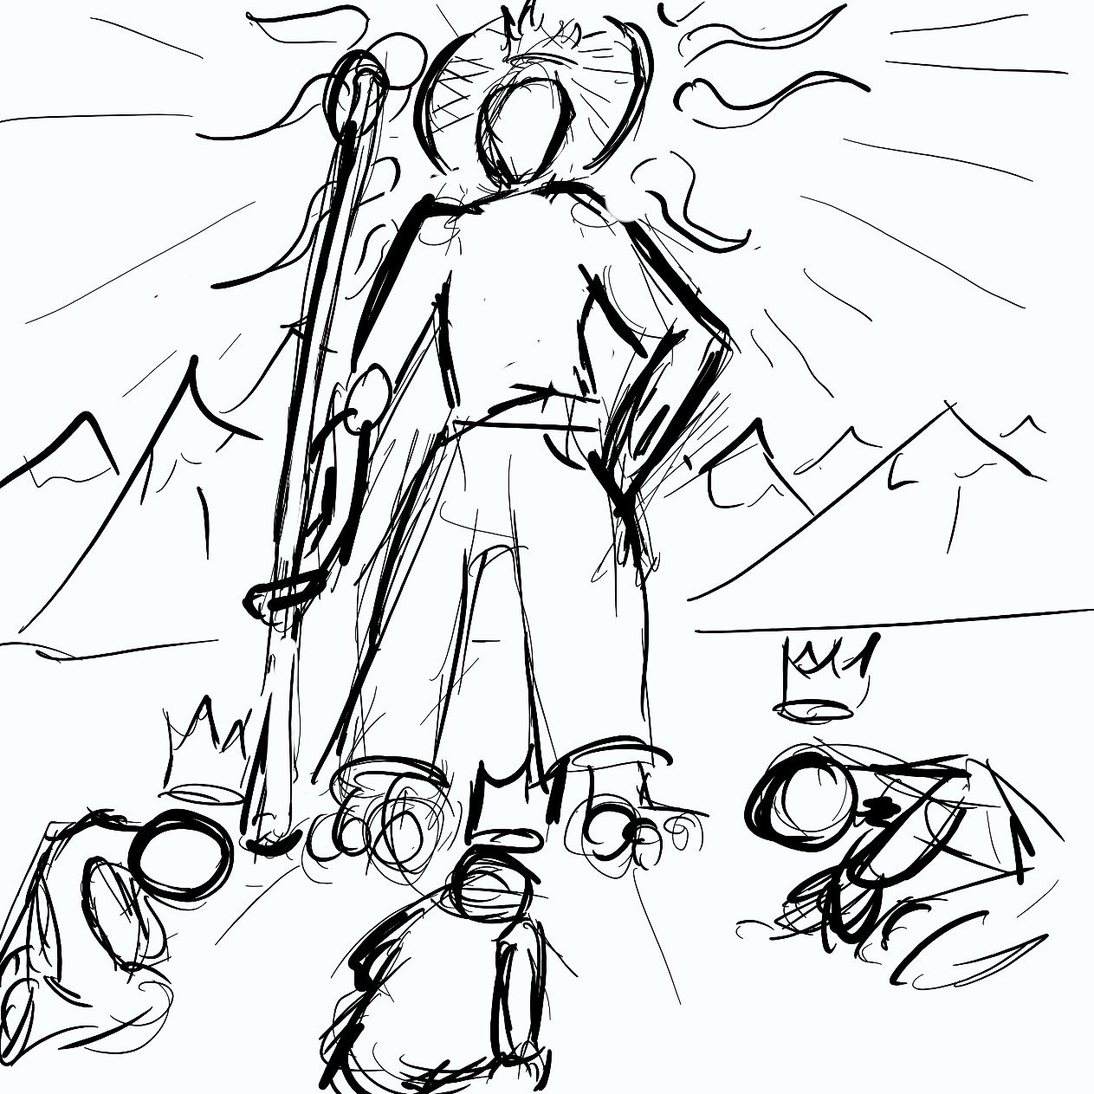
II) Dieu souverain et vainqueur

Slide 13
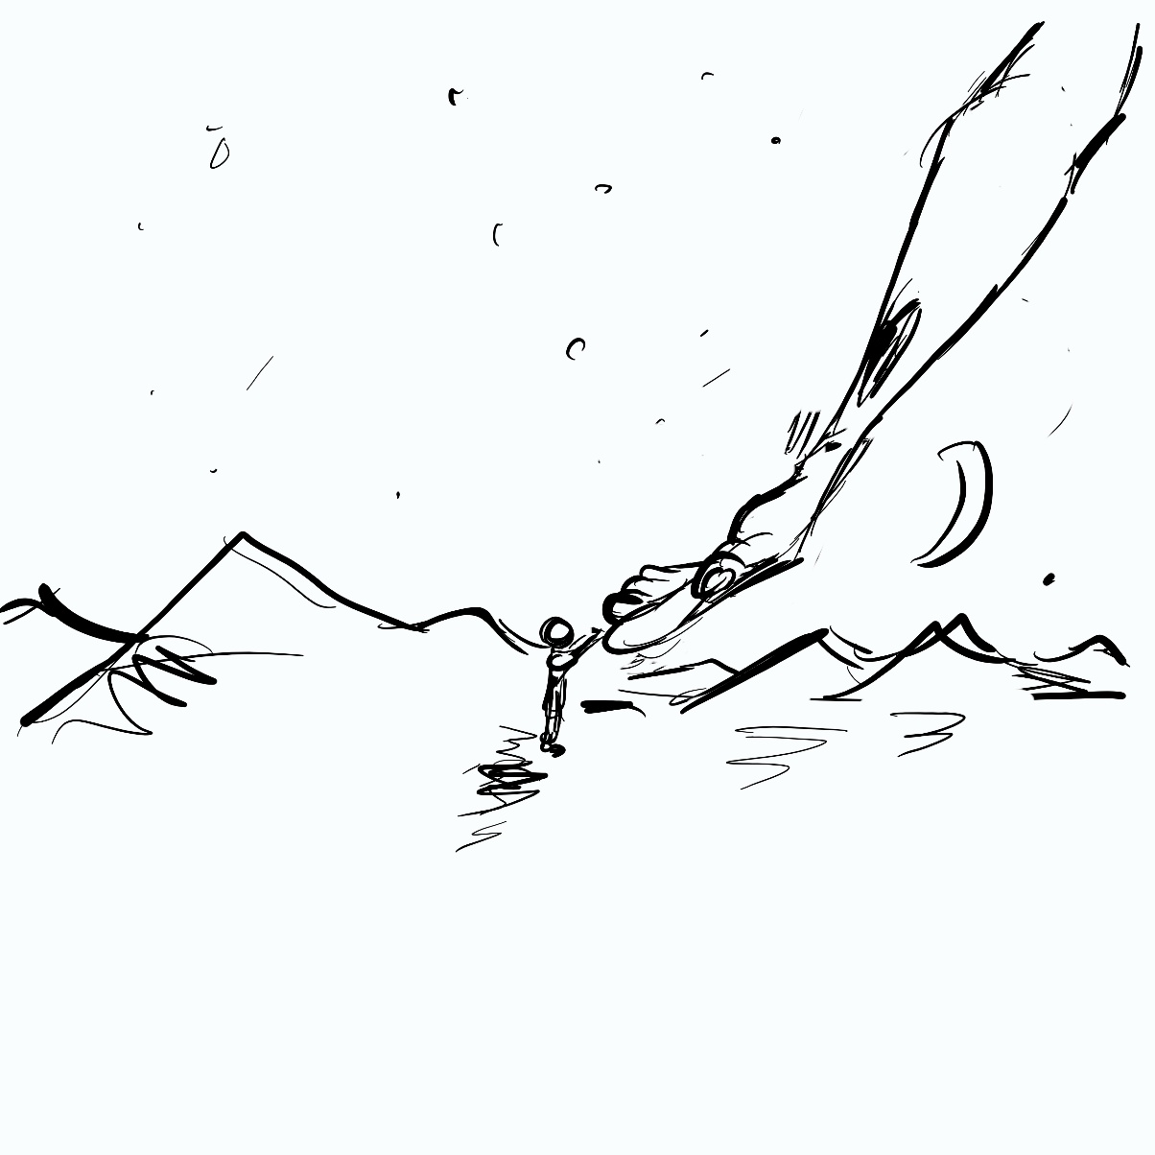
III) Notre espérance

Slide 14
Ai-je conscience de la grandeur de Dieu ?
En qui cherche-je refuge dans ce monde qui va mal ?
En qui mets-je mon espoir ? Partie politique ? Science? Bonté humaine ? mon Eglise ? une philosophie ?
ou alors vous êtes envahi par le désespoir ?

